Slide 1
Nanjing University
Problem solving OT 2
王彦翔
2021.11.29
Nanjing University

Slide 2
目录
CONTENTS
01
02
函数式编程
$Lambda Calculus$
03
04
Haskell举例
References

Slide 3
PART ONE
01
函数式编程 Functional Programming

Slide 4
函数式编程
相对于面向对象编程（Object-oriented programming）关注的是数据而言，函数式编程关注的则是动作，其是一种过程抽象的思维，就是对当前的动作去进行抽象。
// 赋值
var a = function fn1() { }
// 函数作为参数
function fn2(fn)
{
fn();
}
// 函数作为返回值
function fn3()
{
return function() {}
}
function calculate(x)
{
return (x + 4) * 4;
}
console.log(calculate(1)) // 20

Slide 5
函数式编程
Key Point
可赋值
可作为参数
可作为返回值
函数是第一等公民
函数是纯函数
同输入同输出
无副作用

Slide 6
函数式编程
// 是纯函数
function add(x,y)
{
return x + y
}
// 输出不确定，不是纯函数
function random(x)
{
return Math.random() * x
}
// 有副作用，不是纯函数
function setColor(el,color)
{
el.style.color = color ;
}
// 输出不确定、有副作用，不是纯函数
var count = 0;
function addCount(x)
{
count+=x;
return count;
}

Slide 7
函数式编程
函数式编程具有两个最基本的运算：合成(Compose)和柯里化(Currying)
函数式编程是对过程的抽象，关注的是动作。
函数的柯里化：
接受一个单一参数；
返回接受余下的参数而且返回结果的新函数；
function add4(x)
{
return x + 4;
}
function multiply4(x)
{
return x * 4;
}
function compose(f,g)
{
return function(x)
{
return f(g(x));
}
}
function addCurry(a)
{
return function(b)
{
return a + b;
}
}
var calculate=compose(multiply4,add4);

Slide 8
PART TWO
02
$Lambda Calculus$

Slide 9
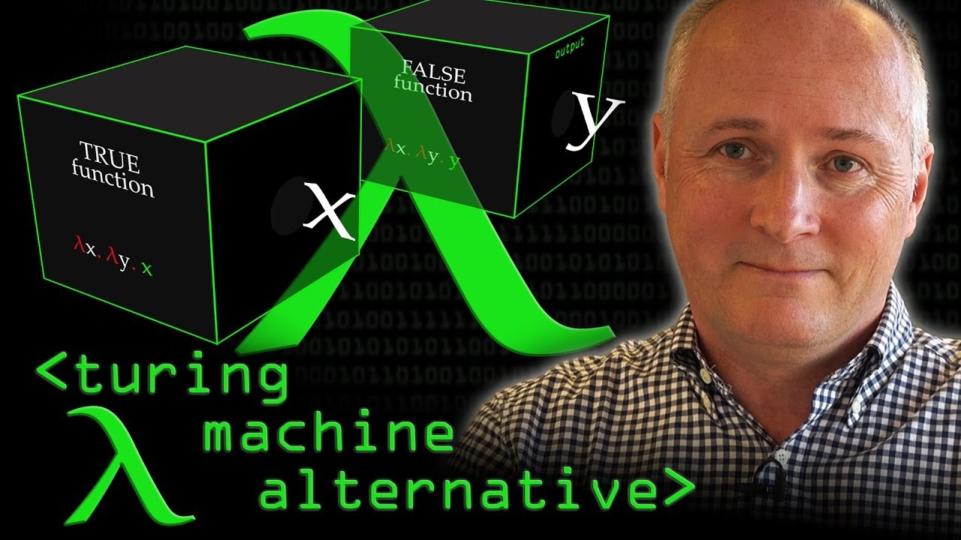
Lambda Calculus
Brief Introduction
$$α \text{Equivalence}$$
变量名不影响
$β$ Reduction & $β$ Normal Form
前者是演算过程
后者是演算最简结果

Slide 10
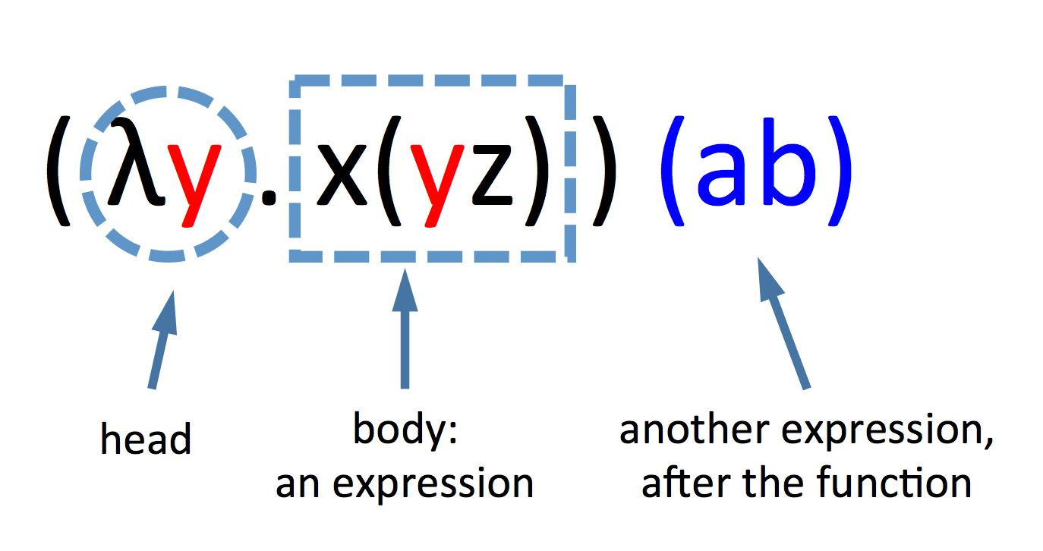
Lambda Calculus

Slide 11
Lambda Calculus
这里的y是约束变量（绑定变量）
x,z均为自由变量
Abstraction

Slide 12
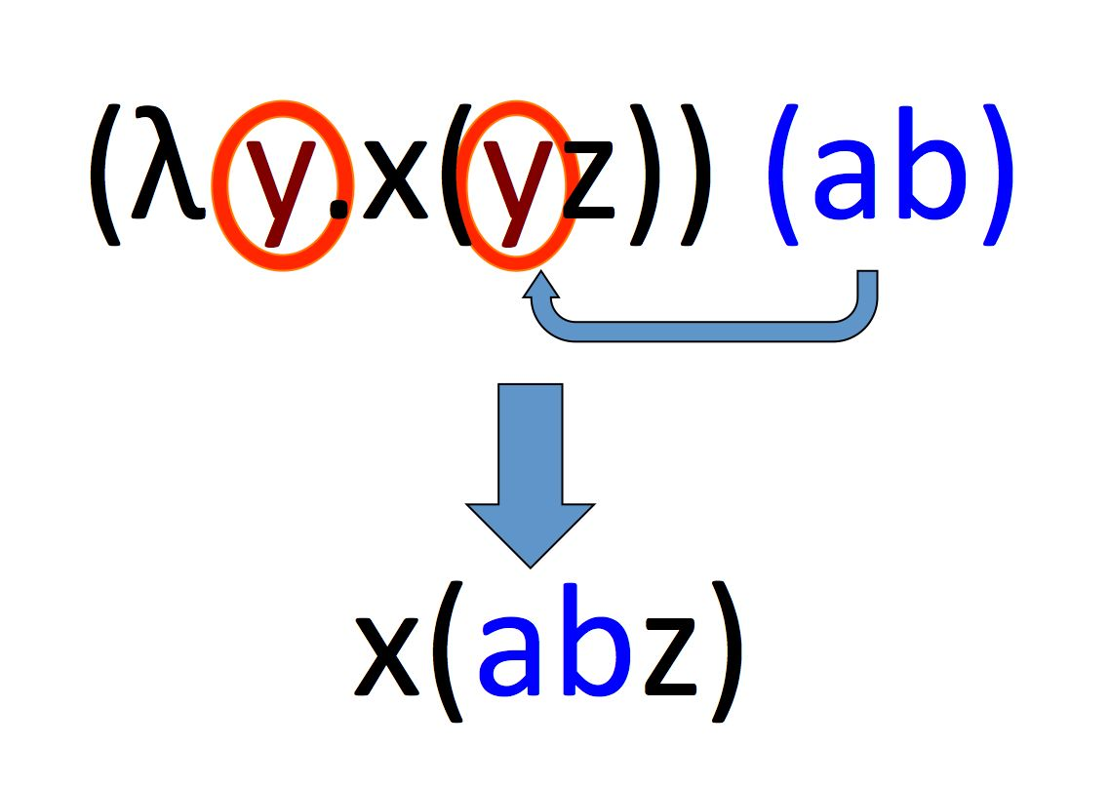
Lambda Calculus
Application

Slide 13
Lambda Calculus
Definition:
Successor function:
Add function:
0 = λ sz.z
1 = λ sz.s(z)
2 = λ sz.s(s(z))
3 = λ sz.s(s(s(z)))
4 = λ sz.s(s(s(s(z))))
....
上述就是所谓的符合
$β$ Normal Form的表达式
S = λn. λf. λx .f((n f) x)
S = λm. λn. λf. λx .mf(n f x)

Slide 14
Lambda Calculus
Examples:
这里0作为Successor的参数
运算过程中注意先后顺序：
1.默认左向右依次运算
2.括号优先级最高
运算过程就是Beta Reduction
运算结果要求为Beta Normal Form
运算遵循Alpha Equivalence
S0 = (λ abc.b(abc)) (λ sz.z)
= λ bc.b((λ sz.z) bc)
= λ bc.b((λ z.z) c)
= λ bc.b(c)

Slide 15
Lambda Calculus
函数的柯里化
More Functions:
2 x 3 = MULTIPLY2 3 :⇔ (λ abc.a(bc)) (λ sz.s(s(z))) (λ xy.x(x(x(y))))
= λ c.(λ sz.s(s(z)))((λ xy.x(x(x(y))))c)
= λ cz.((λ xy.x(x(x(y))))c)(((λ xy.x(x(x(y))))c)(z))
= λ cz.(λ y.c(c(c(y)))) (c(c(c(z))))
= λ cz.c(c(c(c(c(c(z)))))) = 6
Multiply λ abc.a(bc)
S = λm. λn. λf. λx .mf(n f x)
lambda y . (lambda x . plus x y)

Slide 16
PART THREE
03
Haskell 举例

Slide 17
Haskell
函数作为参数
ApplyTwice = (λ x. λ y. P(x, y))xy
这里的x是另一个lambda表达式或者说函数
函数的组合
函数柯里化的直接印证：
首先注意这里的型别声明：之前我们很少用到括号，因为 (->) 是自然的右结合，不过在这里括号是必须的。它标明了首个参数是个参数与回传值型别都是a的函数，第二个参数与回传值的型别也都是a。我们可以用 Curried functions 的思路来理解这一函数。
----趣学指南

Slide 18
Haskell
函数柯里化的直接印证：
zipWith函数中第2，3行都是递归的终点，第4行是函数本体。
λ f. λ x. λ y.(Body Expression)(调用参数)，这个表达式中，首先传入了一个函数，但这个函数传入之后并没有参数，所以无法也并不会直接运算，而是会读入其他的参数，直到读入完毕，才开始计算

Slide 19
Haskell
函数组合实例：

Slide 20
Haskell
函数组合实例：

Slide 21
Lambda Calculus & Functional Programming
λ 演算中的函数都是匿名的，没有显式的名称。比如函数 sum(x, y) = x + y 可以写成 (x, y)|-> x + y。由于函数本身仅由其映射关系来确定，函数名称实际上并没有意义。因此使用匿名函数是合理的。
λ演算中的函数都只有一个输入。有多个输入的函数可以转换成多个只包含一个输入的函数的嵌套调用。这个过程就是通常所说的柯里化（currying）。如 (x, y)|-> x + y 可以转换成 x |-> (y |-> x + y)。右边的函数的返回值是另外一个函数。这一限定简化了λ演算的定义。
两者体现的核心观念都是模式匹配。无论是Lambda Calculus中的Beta Reduction 还是 Haskell 中的函数柯里化以及逐步解析都突出了模式匹配这样的概念，两者在行为上的相似性高度反映了Lambda演算与函数式编程的相关性。

Slide 22
PART FOUR
04
References

Slide 23
https://www.cnblogs.com/edwardloveyou/p/9446619.html
https://zhuanlan.zhihu.com/p/30510749
https://www.cnblogs.com/catkins/archive/2012/11/14/5270699.html
https://zh.wikipedia.org/wiki/%CE%9B%E6%BC%94%E7%AE%97
https://rwh.readthedocs.io/en/latest/chp/4.html
https://www.jianshu.com/p/dadc87b31b6f
http://www.cse.unt.edu/~tarau/teaching/PL/docs/Church%20encoding.pdf
函数式编程的基石 —— Lambda Calculus（Functional Programming）_禅与计算机程序设计艺术-CSDN博客

Slide 24
Nanjing University
Thanks
王彦翔
2021.11.25
Nanjing University

